Slide 1
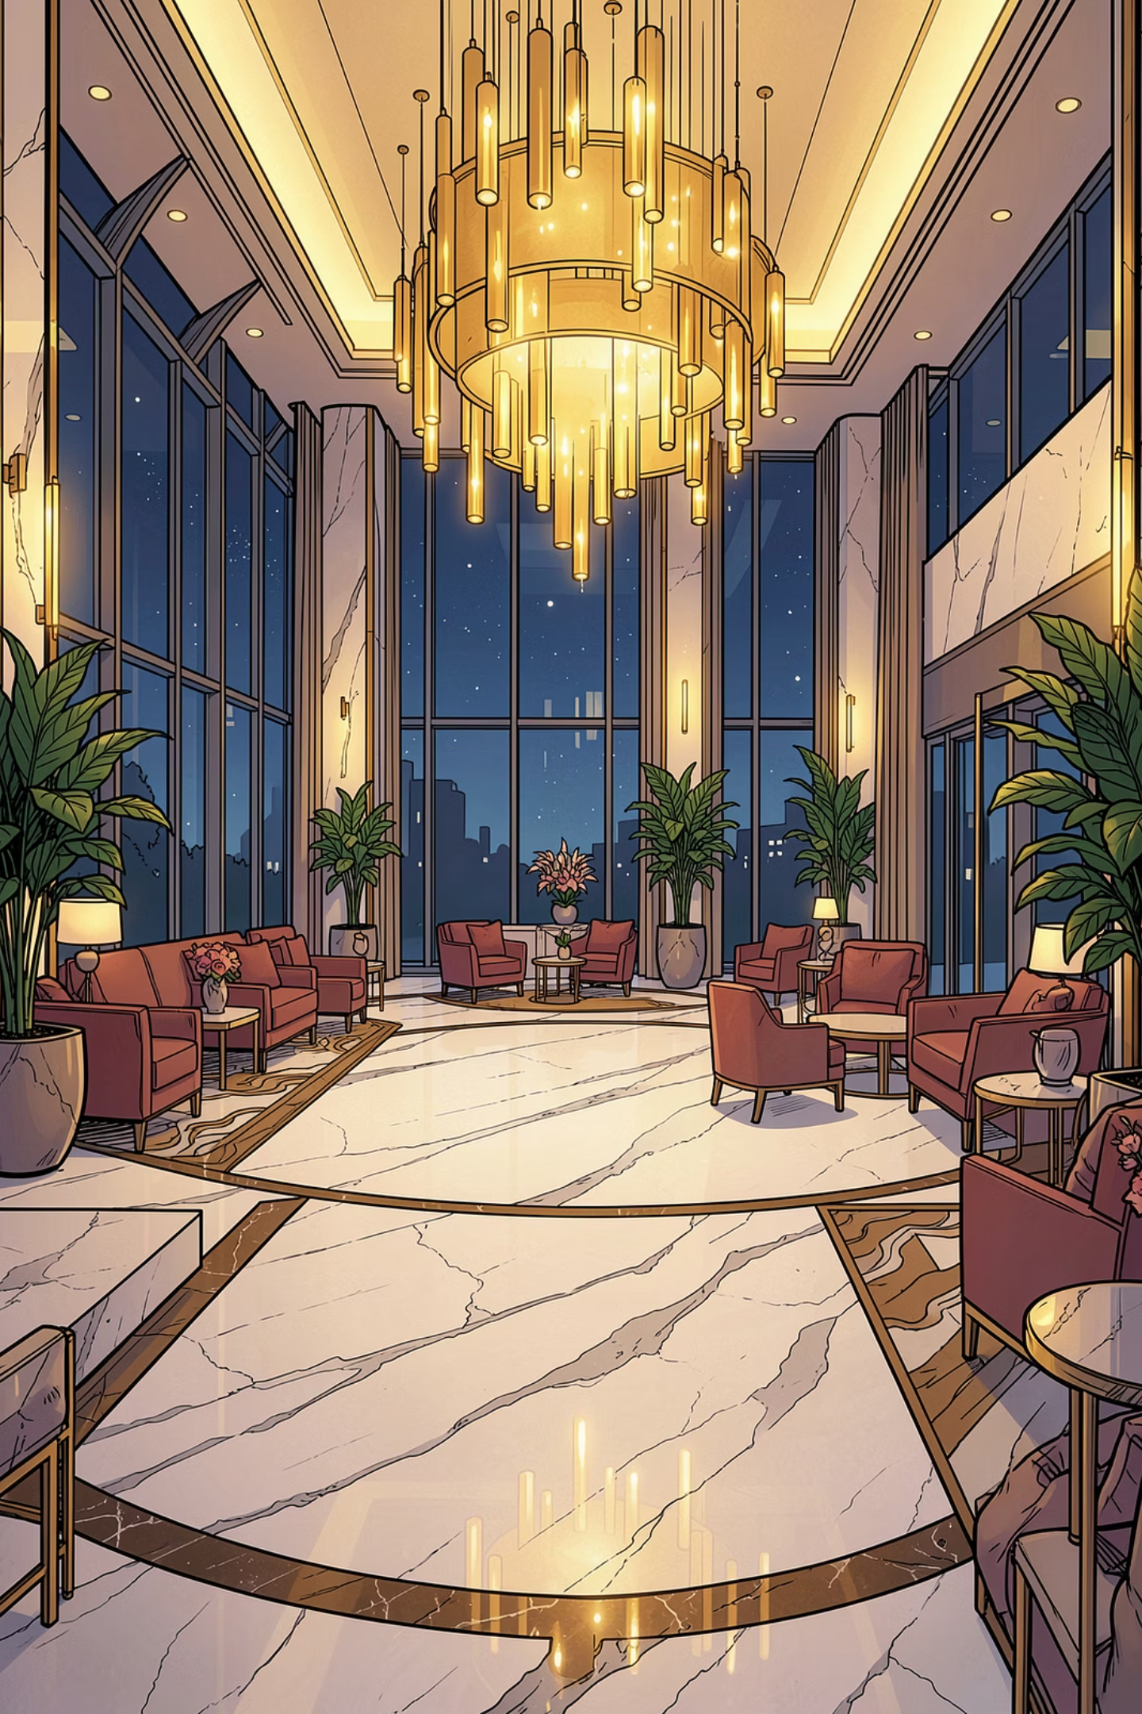

Система за управление на хотел
Производствена практика · Петър Димитров · XI Г клас · Специалност: Приложно програмиране

Slide 2
Цел и функционалности
Разработване на уеб-базирана система за автоматизиране на основните хотелски процеси — от резервации до плащания.
Регистрация на гости
Онлайн резервации
Управление на стаи
Бързо и лесно въвеждане на данни при настаняване
Директна заявка през уеб платформата
Статус и наличност в реално време
Допълнителни услуги
Плащания и фактури
СПА, ресторант, транспорт

Slide 3
Технологии и архитектура
Използвани технологии
Backend
Frontend
Tools
Java
HTML, CSS, JavaScript
Git, IntelliJ IDEA,

Slide 4
Сигурност и очаквани резултати
Защита на данните — криптиране и контрол на достъпа
Сигурни плащания
Очаквани резултати
⚡ По-бързи резервации
📈 Повишена ефективност
⭐ По-добро обслужване

Slide 5
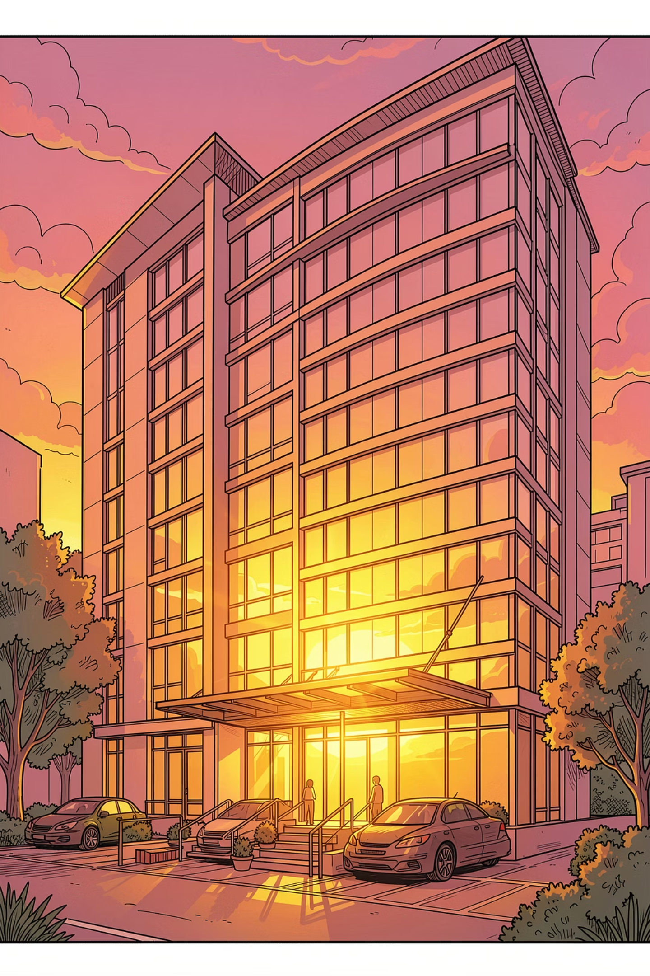
Заключение
Проектът демонстрира разработването на модерна система за управление на хотел, използваща Java, HTML, CSS, JavaScript Реализацията автоматизира основните хотелски процеси.
Благодаря за вниманието!

